Slide 1
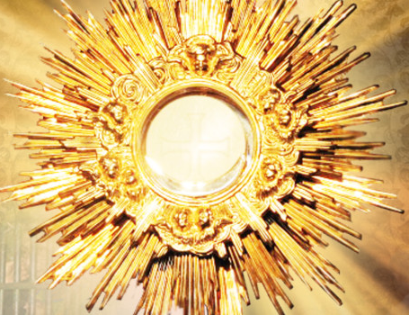

Slide 2
Pe.: Graças e louvores se deem a cada momento. Todos.: Ao santíssimo, Diviníssimo Sacramento.

Slide 3
Tão sublime sacramento, adoremos neste altar, pois o antigo testamento deu ao novo o seu lugar. venha a fé, por suplemento, os sentidos completar.
CANTO

Slide 4
Ao eterno pai cantemos, e a Jesus, o salvador; ao Espírito exaltemos, na trindade, eterno amor. ao Deus uno e trino demos a alegria do louvor. amém, amém.

Slide 5
Pe.: Do céu lhes destes o Pão. Todos.: Que contém todo o sabor.

Slide 6
OREMOS: Senhor Jesus Cristo, neste admirável Sacramento, nos deixastes o memorial da vossa paixão. Dai-nos venerar com tão grande amor

Slide 7
o mistério do vosso Corpo e do vosso Sangue, que possamos colher continuamente os frutos da vossa redenção. Vós que reinais com o Pai, na unidade do Espírito Santo. T.: Amém.

Slide 8
- Bendito seja Deus. - Bendito seja o seu Santo nome. - Bendito seja Jesus Cristo, verdadeiro Deus e verdadeiro homem.
Oração para depois da Bênção do SS. Sacramento

Slide 9
-Bendito seja o nome de Jesus -Bendito seja o seu sacratíssimo Coração. -Bendito seja o seu preciosíssimo sangue.

Slide 10
-Bendito seja Jesus no Santíssimo Sacramento do altar. -Bendito seja o Espírito Santo Paráclito. -Bendita seja a grande Mãe de Deus, Maria Santíssima.

Slide 11
-Bendita seja a sua Santa e imaculada conceição. -Bendita seja a sua gloriosa Assunção. -Bendito seja o nome de Maria, Virgem e Mãe.

Slide 12
-Bendito Seja São José seu castíssimo esposo. -Bendito seja Deus nos seus anjos e nos seus santos

Slide 13
ORAÇÃO PELA IGREJA E PELA PÁTRIA
Todos.: Deus e Senhor nosso, protegei a vossa Igreja. Dai-lhe santos pastores e dignos ministros.

Slide 14
Derramai as vossas bênçãos sobre o vosso Santo Padre, o Papa; Sobre o nosso bispo, sobre o nosso pároco, sobre todo o clero.

Slide 15
Sobre o chefe da Nação e do Estado, e sobre todas as pessoas constituídas em dignidades, para que governem com justiça. Dai ao povo brasileiro paz constante e prosperidade completa.

Slide 16
Favorecei com os efeitos contínuos da vossa bondade, o Brasil, este bispado, a paróquia em que habitamos, a cada um de nós em particular,

Slide 17
e a todas as pessoas por quem somos obrigados a orar ou que se recomendaram às nossa orações.

Slide 18
Tende misericórdia das almas dos fiéis que padecem no purgatório. Dai-lhes, Senhor, o descanso e a luz eterna.
Pai-Nosso...
Ave-Maria...
Glória ao Pai...

